Slide 1
Disciplina: LCF0662 - Projetos de Educação Ambiental

Slide 2
OBJETIVOS
- Contribuir para a capacitação dos/das estudantes na análise, planejamento, implantação e avaliação de projetos de educação ambiental, Agroecologia e Permacultura;
- Contribuir para a formação ambiental e pedagógica dos/das estudantes;
- Aprofundar os conhecimentos teóricos e prático dos/das participantes sobre a questão educacional voltada à resolução de problemas ambientais.

Slide 3
PROGRAMA RESUMIDO
Análise de Projetos de Educação Ambiental;
Identificação de todas etapas para elaboração de um projeto;
Elaboração de um projeto de educação ambiental;
Leitura de textos, conferências e debates sobre diferentes propostas de educação ambiental;
Pesquisa-intervenção e educação ambiental;
Proposição de um projeto de educação ambiental;

Slide 4
Eixos de atuação na disciplina
PRÁXIS
TEMÁTICAS
DIÁLOGO

Slide 5
Eixos de atuação na disciplina
DIÁLOGO
“Ninguém ignora tudo. Ninguém sabe tudo. Todos nós sabemos alguma coisa. Todos nós ignoramos alguma coisa. Por isso aprendemos sempre” Paulo Freire
TEMÁTICAS
“Somos o solo, somos o ar, somos a semente, somos a água. E a comida que cultivamos na terra se converte em nosso corpo, nosso sangue, nossas células. A comida é a força da vida, é a rede da vida, e é a continuidade da vida, da Terra e de nós mesmos” Vandana Shiva
PRÁXIS
“A atitude dialógica é, antes de tudo, uma atitude de amor, humildade e fé nos homens, no seu poder de fazer e de refazer, de criar e de recriar”. Paulo Freire

Slide 6
Atividades educand@s
Projeto/Oficina em Grupo (PO) -Elaborar o projeto de uma oficina ligada à Casa do Bem Viver, Agroecologia e Permacultura -Executar a oficina -Avaliar o processo da construção e execução (levando em conta os indicadores)
Projeto Individual (PI) -Elaborar a escrita de um projeto.
Memória e lanche -Trazer a memória da aula anterior e trazer lanche coletivo
Leituras e Caderno de campo

Slide 7
Transversal às aulas
Metodologias participativas diversas
Construção projetos individuais
Presentes
Memória e Relatoria
Lanche coletivo
Leitura de textos/caderno de campo
Avaliação
Leituras cruzadas sobre os projetos
Acompanhamento individual
Estudo de casos

Slide 8
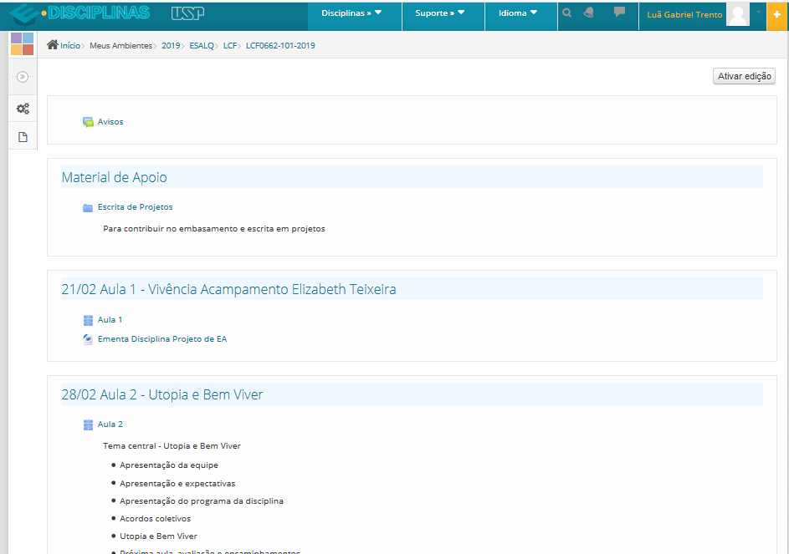
Metodologia
Presentes
Memória da aula passada
Apresentação das atividades de casa
TEMA DO DIA
Lanche coletivo
Avaliação
Encaminhamentos

Slide 9
Avaliação
Autoavaliação (A)
-Seguindo os critérios de participação e envolvimento nas atividades durante a disciplina
Projeto/Oficina em Grupo (PO)
-Elaborar o projeto de uma oficina ligada à Casa do Bem Viver, Agroecologia e Permacultura
-Executar a oficina
-Avaliar o processo da construção e execução (levando em conta os indicadores)
Projeto Individual (PI)
-Elaborar a escrita de um projeto.
Critérios
- Participação em todas as atividades;
- Envolvimento nas atividades;
- Textos críticos sobre as mesmas;
- Elaboração de um projeto de educação ambiental, seguindo as orientações e textos base para o mesmo.

